Slide 1
中華顧問提案退休金示意圖
2015-11-19

Slide 2
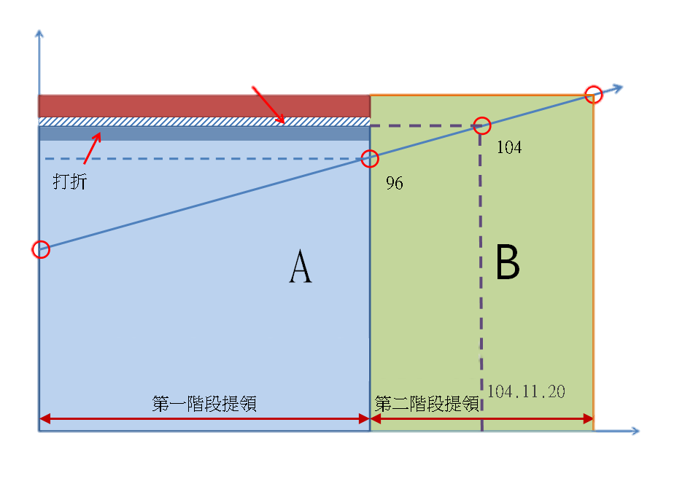
中華顧問提案退休金示意圖
薪資
C
加0.5月
?
起薪
年資
96年
(基數換算)
104年
? 年

Slide 3
中華顧問提案退休金分析
第一階段提領A(藍色部分)
104年薪資X96年資(基數)＝A面積
第二階段提領B(綠色部分)
？年薪資X(？年資-96年資) (扣減第一階段基數)＝B面積
正常提領
？年薪資X？年資 (基數)＝A+B+C面積
分兩階段提領造成之損失(紅色部分)
(A+B+C面積)-(A面積+B面積)＝C面積
如第一階段提領可行
那麼亦可
104年薪資X104年資(基數)＝104面積
注意事項：
1.兩階段提領並不合法(勞工退休金條例第 11 條)
2.除非立即退休,兩階段提領5年後預估損失1/4～1倍
3.大部份基層員工退休金沒有稅的問題(請參考案例)

Slide 4
退休金相關法令
勞工退休金條例第 11 條
本條例施行前已適用勞動基準法之勞工，於本條例施行後，仍服務於同一事業單位而選擇適用本條例之退休金制度者，其適用本條例前之工作年資，應予保留。
前項保留之工作年資，於勞動契約依勞動基準法第十一條、第十三條但書、第十四條、第二十條、第五十三條、第五十四條或職業災害勞工保護法第二十三條、第二十四條規定終止時，雇主應依各法規定，以契約終止時之平均工資，計給該保留年資之資遣費或退休金，並於終止勞動契約後三十日內發給。
第一項保留之工作年資，於勞動契約存續期間，勞雇雙方約定以不低於勞動基準法第五十五條及第八十四條之二規定之給與標準結清者，從其約定。
公營事業之公務員兼具勞工身分者，於民營化之日，其移轉民營前年資，依民營化前原適用之退休相關法令領取退休金。但留用人員應停止其領受月退休金及相關權利，至離職時恢復。
舊制：係依據「勞動基準法」，由雇主依每月申報之薪資總額提撥2%~15%之金額到勞工退休準備金專戶當中，做為勞工退休準備金。此帳戶專款專用，所有權屬於雇主，並由中央信託局辦理基金收支、保管及運用。當勞工符合退休條件向雇主請領退休金時，雇主可由退休準備金專戶中支付。然由於國內多屬中小企業型態，加上勞工經常換工作，所以許多勞工在退休後經常會領不到退休金。
勞工退休金」與「勞保」為不同的制度，勞工退休金是一種強制雇主應給付勞工退休金的制度，分為新、舊制：舊制依「勞動基準法」辦理；新制則依「勞工退休金條例」辦理。

Slide 5
退休金相關法令
勞工退休金條例第11條第2項、第3項及第24條規定給付之課稅規定。
財政部94年3月23日台財稅字第09404519790號令
一、 雇主依勞工退休金條例第11條第2項、第3項規定一次發給保留年資之退休金，應依所得稅法第14條第1項第9類第1款規定核課所得稅；其「退職服務年資」之計算，應以前揭條例第11條第1項規定保留之工作年資為準。
二、 依勞工退休金條例第11條第3項規定計算之結清退休金，全額移入勞工保險局之個人退休金專戶者，在未符合請領條件前，依法不得領回，尚無課稅問題。嗣依第24條規定領取時再依所得稅法第14條第1項第9類退職所得規定核課所得稅。
三、 勞工保險局依勞工退休金條例第24條規定發給一次退休金或月退休金，應分別依所得稅法第14條第1項第9類第1款、第2款規定核課所得稅；至於一次領取之退休金，其「退職服務年資」之計算，應以前揭條例第24條第2項規定之工作年資為準。

Slide 6
退休金相關案例
勞工退休金計算案例(假設退休金免稅額為16.1萬元)
根據所得稅法規定，服務年資乘以16.1萬元以下者，所得額為零，不需繳交所得稅。
例如服務年資20年的老王，退休時可領二筆退休金:300萬勞工退休金及105萬勞保退休金。
從公司領取300萬元的勞工退休金，享有322萬元的免稅額，因此全不需課稅。
105萬元的勞保退休金，因勞保退休金屬於人身保險給付，也全數免稅。
因此老王這兩筆退休金全數不需繳稅。
勞工退休金所得額課稅:
A:超過16.1萬元乘以工作年資的金額、未達32.2萬元乘以工作年資的金額，半數納入所得稅
B:退休金超過32.2萬元乘以工作年資的金額，全數納入所得稅
例A:工作年資10年的老陳，領到295萬元的勞工退休金，依照課稅門檻，161萬元以內免稅，超過161萬元的部分有半數即67萬元就得納入所得額課稅。
10Y*16.1萬=161萬，(295-161)/2=67萬所得稅
例B:工作年資10年的老陳，領到485萬元的勞工退休金，超過服務年資乘以32.2萬元的課稅門檻，在161萬元到322萬元的部分，半數納入所得額即80.5萬元；還得加上超過322萬元課稅門檻的部分，總計243.5萬元得納入所得額申報所得稅。
10Y*10.6萬=161萬，10Y*32.2萬=322萬，(322-161)/2=80.5萬，80.5+163=243.5萬所得稅

